Slide 1
LA CHIESA COME VEICOLO DEL DIVINO ATTRAVERSO L’UMANO
Il percorso
La definizione che la Chiesa da di sé è la seguente: “Veicolo del divino attraverso l’umano”. Ragioniamo sulla presenza di due fattori apparentemente in contrasto: divino e umano. Il nostro percorso partirà da una prima osservazione dell’impossibilità di impostare la base del ragionamento in modo filosofico. La materia da trattare è trascendente e il procedimento filosofico non ha validità nella dimostrazione dell’esistenza del divino. Esso va dunque accettato come vero, o, al massimo, come postulato della realtà che ci sa attorno. Una volta che la fede ci ha portati all’accettazione dell’esistenza di Dio (il Dio cristiano), potremmo nella nuova ottica comprendere a fondo la definizione di Chiesa e scandagliare le implicazioni che essa contiene.

Slide 2
Introduzione
La presenza di entrambi i fattori divino e umano implica un rapporto tra gli stessi. Esistono dunque due possibilità: o l'uomo inventa Dio in modo totale, o Dio si rivela all'uomo. Tralasciando le considerazioni filosofiche che porterebbero ad una lunga discussione sulle prove dell'esistenza di Dio, basti sapere che esse non godono di validità logica od ontologica, ma sono solo delle manifestazioni della capacità dialettica della mente umana, come Kant dimostra nella “Critica della Ragion Pura”.
Dobbiamo allora fissare la nostra attenzione sul Divino in senso religioso, cioè accettato come dogma di fede. Nella religione Cristiana in particolare si accetta l'esistenza di Dio, ma soprattutto la sua rivelazione, il suo intervento nella realtà umana. Se si accetta la sua rivelazione, se ne deve necessariamente accettare la sua esistenza.

Slide 3
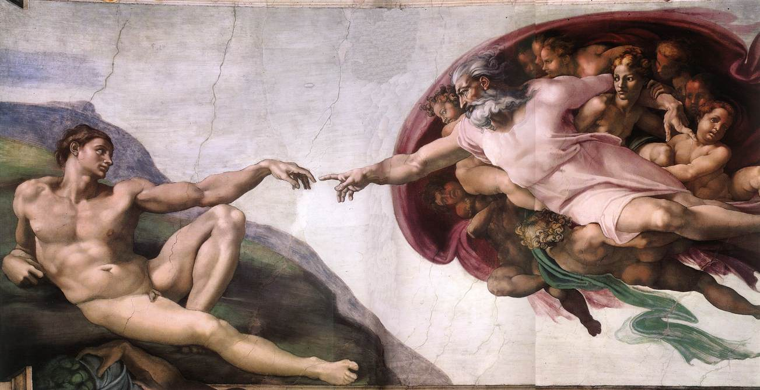
Spiegazione della definizione che la Chiesa dà di sé
A questo punto possiamo comprendere la funzione della Chiesa nella definizione che essa dà di se stessa: essa spiega la realtà Divina che si è rivelata all'uomo usando come mezzo l'uomo stesso. Infatti, come Dio si rivela all'uomo attraverso l'uomo, usando cioè i profeti, la Chiesa riprende lo stesso metodo usato da Dio per continuare nella storia a lanciare all'uomo il messaggio divino. Ma, dato che la Chiesa è fatta da uomini, sono gli uomini il mezzo attraverso il quale la Chiesa realizza il suo progetto.
E il rapporto tra umano e divino è evidente già nella “Creazione d'Adamo” (1511) di Michelangelo (1475-1564):

Slide 4
Dio come Cristo che affida la sua funzione nella storia agli uomini
Nella “Creazione d’Adamo” non solo è presente il rapporto uomo-Dio, ma anche la perfezione del progetto divino: fin dall’inizio dei tempi Dio aveva nella sua mente il progetto di intervenire nella storia. Il mantello che avvolge Dio ricorda la forma del cervello umano: al suo interno troviamo una bambina ed un bambino che rappresentano rispettivamente la Madonna e Gesù. Già all'inizio dei tempi Dio aveva intenzione di intervenire nella realtà attraverso la sua incarnazione:

Slide 5
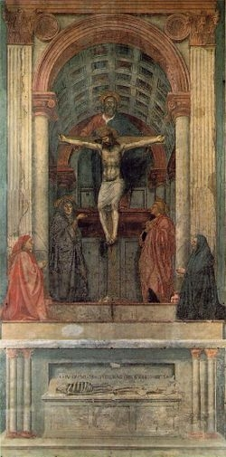
La funzione della Chiesa
Cristo demanda alla Chiesa che è fatta di uomini il compito che Egli stesso ha avuto nella realtà: quello di diffondere il messaggio d’amore e di costruire il Regno di Dio sin dalla vita terrena. Che la Chiesa sia portatrice del progetto divino è testimoniato dal fatto che Dio stesso si è incarnato per condividere la condizione umana in ogni suo aspetto fuorché nel peccato. Ciò è evidente nella “Trinità” (1426-28) di Masaccio (1401-1428): da Dio Padre si giunge fino agli uomini (i committenti dell’opera) attraverso la Colomba, la Croce, la Madonna e San Giovanni. Come Dio si incarna in Gesù, allo stesso modo la Chiesa si “incarna” negli uomini.

Slide 6
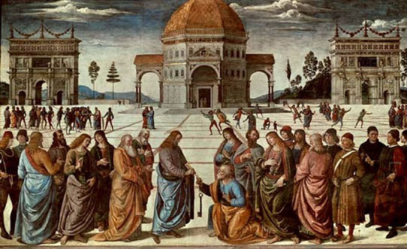
Le parole di San Paolo, fondatore dell’“Ecclesia ex gentibus”
Nella lettera agli Efesini San Paolo esplicita il suo compito come uomo seguace di Cristo e dunque suo erede:
“A me che sono l’infimo tra tutti i santi è stata concessa questa grazia di annunciare ai Gentili le imperscrutabili ricchezze di Cristo”.
Anche Pietro è erede del messaggio di Cristo, come è evidente nella “Consegna delle chiavi a san Pietro” (1481-1483) di Perugino (1445/1450-1523):
Tale è allora il compito della Chiesa: Paolo avverte tuttavia le sproporzione tra l’uomo ed il messaggio che gli è affidato da Cristo. Incominciamo dunque a intravedere le implicazioni che stanno nella definizione di Chiesa e che renderemo evidenti nelle prossime diapositive.

Slide 7
Implicazioni nella definizione che la Chiesa dà di sé
Vi sono, come già anticipato, una serie di implicazioni tra loro concatenate nella definizione che la Chiesa dà di sé:
- l’imperfezione umana che determina l’imperfezione nel messaggio veicolato dalla Chiesa e nella sua interpretazione dei testi sacri;
- l’incidenza delle inclinazioni umane che porta a seguire il male piuttosto che il bene nei comportamenti dell’uomo stesso;
- nasce dunque la necessità di trovare un sentimento che permetta all’uomo di evitare l’errore in cui esso sempre incorre: esso è l’Amore per la Verità. Amore e Verità coincidono in Dio;
- l’uomo non riesce comunque mai a raggiungere totalmente la Verità, essendo essa troppo grande per la finitezza della nostra mente.

Slide 8
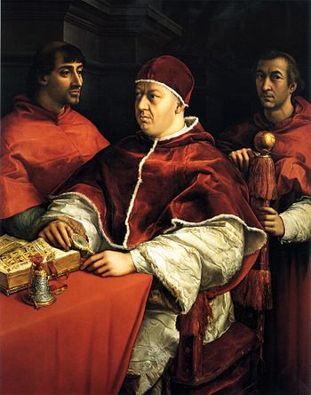
L’imperfezione
Il messaggio che la Chiesa diffonde non può essere perfetto. Dio e il suo messaggio sono perfetti: non è così per la Chiesa, che, essendo costituita da uomini, è anche contaminata dall'imperfezione che è propria dell'uomo stesso, cioè dall'errore che domina ogni attività umana. La Chiesa cattolica ha sempre insistito sull'importanza dell'interpretazione del messaggio divino contenuto nella Bibbia. Leone X mostra ai protestanti l'errore che commettono nell'interpretare diversamente le Scritture indicando un punto del Vangelo di Giovanni nel “Ritratto di Leone X” (1518) di Raffaello (1483-1520). Spesso, però, anche la Chiesa sbaglia:

Slide 9
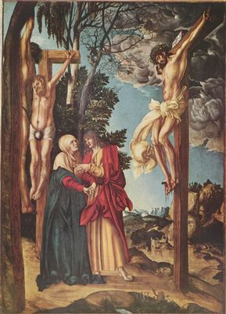
Il temperamento umano che causa l’imperfezione
Un secondo aspetto strettamente collegato al precedente è il fatto che l'uomo ha un particolare temperamento. Il messaggio veicolato sarà allora condizionato dalla “forma mentis” dell'uomo. L’imperfezione e l’errore umano sono talmente grandi da non riconoscere in Cristo il figlio di Dio e da ucciderlo addirittura. Prendiamo ad esempio “La Crocifissione” (o “Lamentazione ai piedi della Croce” – 1503) di Lucas Cranach il Vecchio (1472-1553):

Slide 10
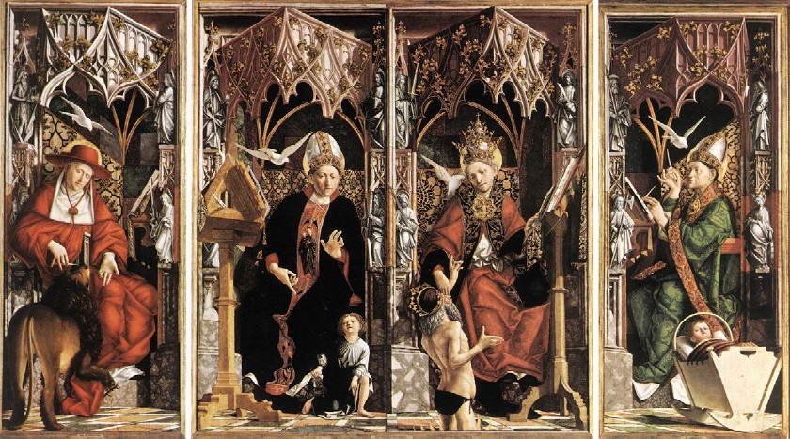
L’aspirazione alla Verità e l’importanza dei santi
Per non incorrere nell’errore deve nascere l’Amore per la Verità. Amore e Verità coincidono in modo totale solo in Dio. Alcuni uomini si avvicinano di più alla verità altri meno. Il raggiungimento della verità è direttamente proporzionale alla fiducia e all’affidamento che l’uomo ha verso Dio. I Santi sono i modelli che gli altri uomini devono seguire: attraverso gioie e sofferenze nella loro esperienza di vita essi hanno colto aspetti che i comuni mortali non riescono neppure a vedere. I Santi sono spesso celebrati nelle opere d’arte, come possiamo notare in questo olio su tavola di Michael Pacher (ca. 1435-1498), l’“Altare dei Dottori della Chiesa” (ca. 1480):

Slide 11
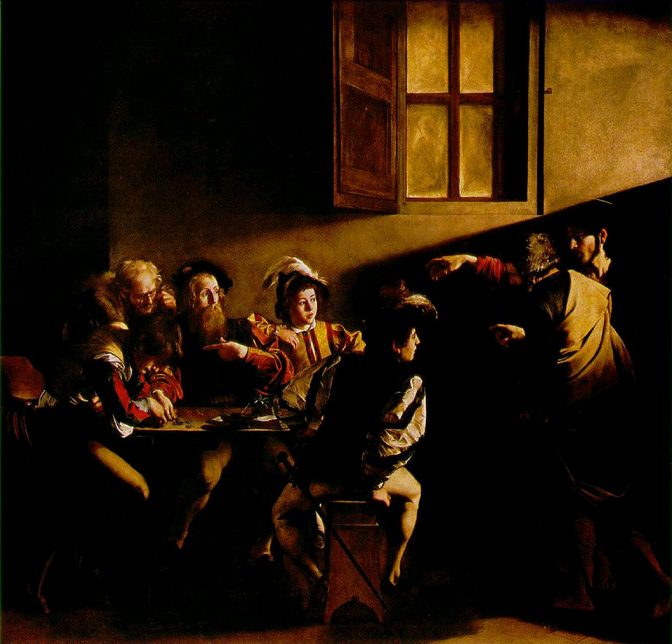
Finitezza umana e infinità divina
Solo un cammino storico infinito, in un tempo senza fine, porterebbe alla totale comprensione di Dio. Ma un’ottica infinita non è un’ottica esperibile dall’uomo, è qualcosa “fuori” dalla storia. Già Sant’Agostino si era reso conto di ciò: l’ingenua pretesa del bambino che voleva mettere tutta del mare in un secchio è simile a quella del Santo che, ragionando sulla Trinità, tentava di comprenderne il mistero (episodio cui si ispira l’effigie del Santo nell’opera precedente). Comunque, Dio stesso chiama l’uomo ad ascoltare e mettere in pratica il suo messaggio, cosa che possiamo notare nell’immagine che fa da sfondo a tutta la presentazione. È la “Vocazione di San Matteo” (1599-1600) di Caravaggio (1571-1610), in cui Cristo chiama Matteo a seguirlo:

Slide 12
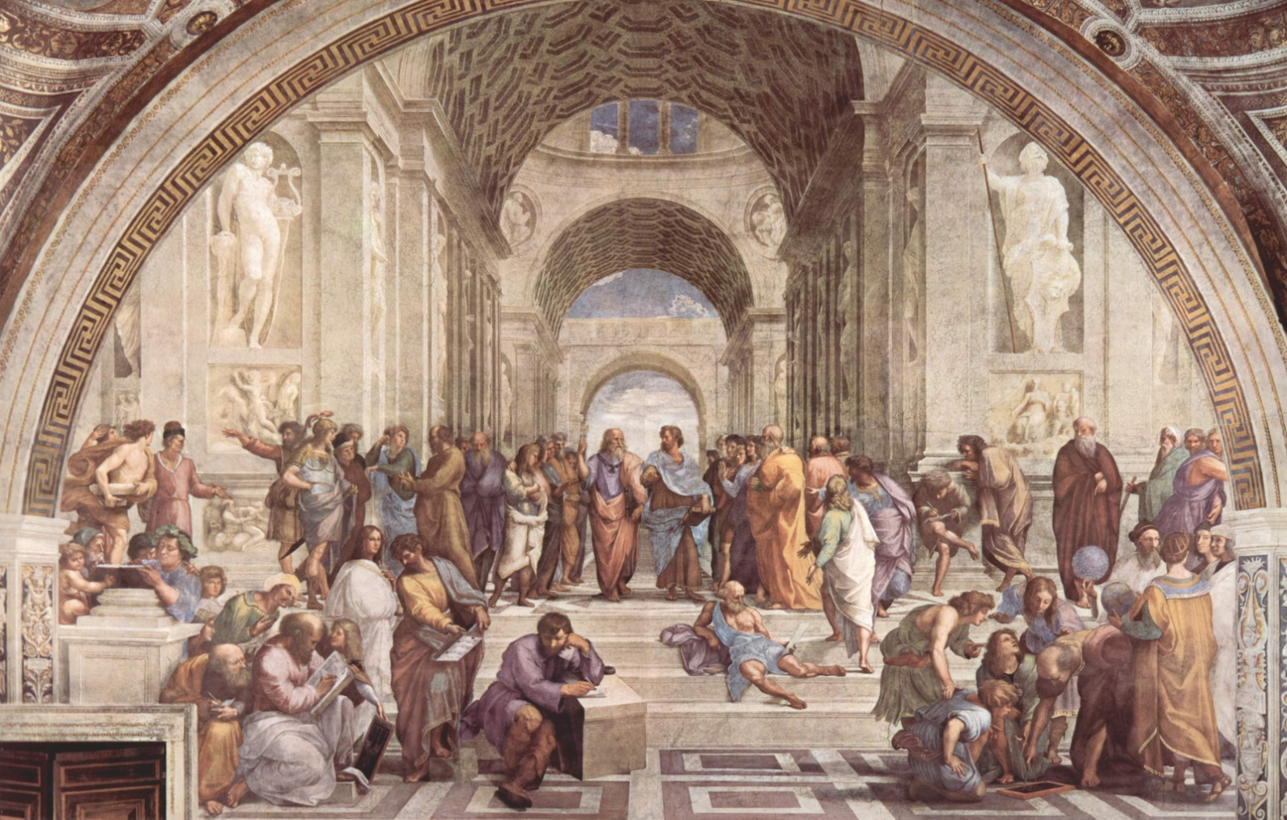
La necessità della ricerca
Tuttavia, l’impossibilità di comprendere totalmente Dio non deve demoralizzare l’uomo. Al contrario, deve spingerlo a ricercarlo intensamente e ad applicare nel migliore dei modi il suo messaggio (concetto che già Socrate sosteneva nella ricerca dell’arché). La ricerca dell’uomo pervade tutti i tempi, in un dialogo incessante che si svolge continuamente nel tempo, come è manifesto nella “Scuola d’Atene” (1509-1510) di Raffaello (1483-1520):

